Slide 1
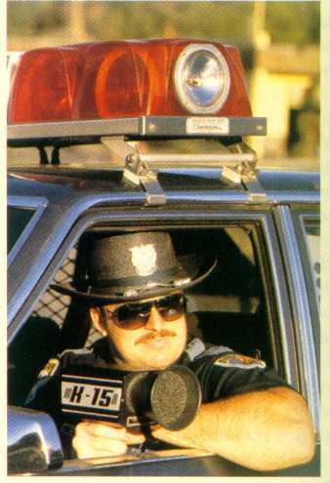
§7 多普勒效应
7.1 声波的多普勒效应
7.2* 电磁波的多普勒效应

Slide 2
7.1 声波的多普勒效应
一、相对于媒质，波源和观察者都不动的情况
二、相对于媒质，波源不动，观察者以速度 向着或远离波源运动
三、相对于媒质，观察者不动，波源以速度 向着或背向观察者运动
四、相对于媒质，波源和观察者同时运动

Slide 3
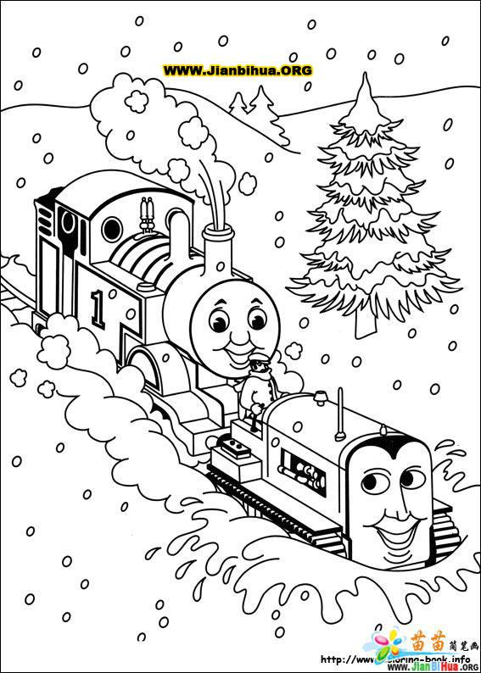
7.1 声波的多普勒效应
定义
观察者接收到的频率有赖于波源、有赖于
观察者运动的现象，称为多普勒效应。
例如
当鸣笛的火车开向站台，站台上的观察者
听到的笛声变尖，即频率升高；相反，当
火车离开站台，听到的笛声频率降低。

Slide 4
7.1 声波的多普勒效应
约定
表示观察者相对于媒质的运动速度。
表示波源相对于媒质的运动速度。

Slide 5
声波的多普勒效应
波源的频率 是单位时间内波源振动的次数或发出的‘完整波’的个数；
观察者接收到的频率 是观察者在单位时间内接收到的振动数或完整的波数；
波速为U ，单位时间内相位传播的距离。

Slide 6
声波的多普勒效应
波的频率 是媒质质元在单位时间内振动的次数, 或
单位时间内通过媒质质元某点的完整波的个数

Slide 7
一、相对于媒质，波源和观察者都不动的情况
波源相对于媒质静止时的波长 ，
则单位时间波在媒质中传播距离：

Slide 8
二、 相对于媒质，波源不动，
观察者以速度 向着波源运动。
因为此时波源的频率就是波的频率
频率升高

Slide 9
二、 相对于媒质，波源不动，
观察者以速度 向着波源运动。
若观察者以速度 离开波源运动，
同理可得观察者接收到的频率：
频率降低。

Slide 10
三、相对于媒质观察者不动，
波源以速度 向着观察者运动
因为波源所发出的相邻
的两个同相振动状态是
在不同地点发出的，这
两个地点相隔的距离为
。
式中 为波源的周期。

Slide 11
三、相对于媒质观察者不动，
波源以速度 向着观察者运动
如果波源是向着观察者
运动的，这后一地点到
前方最近的同相点之间
的距离是现在媒质中的
波长

Slide 12
若波源静止时媒质中
的波长为
波源运动，在媒质中的波长：

Slide 13
波源运动，在媒
质中的波长：
此时波的频率为：
由于观察者静止，
所以他接收到的
频率就是波的频率：
频率升高

Slide 14
当波源以速度 远离观察者运动时，
可得观察者接收到的频率：
频率降低

Slide 15
四、 相对于媒质，波源和观察者同时运动
综上所述，可得当波源和观察者相向
运动时，观察者接收到的频率为：
当波源和观察者彼此离开时，
观察者接收到的频率为：

Slide 16
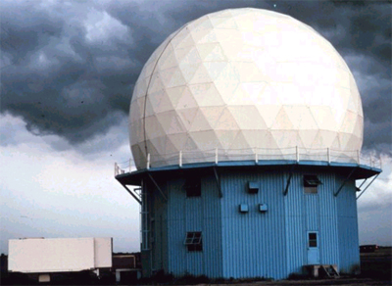
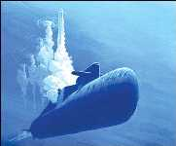
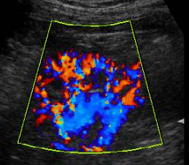
利用声波的多普勒效应可以测定流体的流速、振动体的振动和潜艇的速度，还可以用来报警和监测车速；在医学上，利用超声波的多勒效应对心脏跳动情况进行诊断，如做超声心动、多普勒血流仪等。

Slide 17
假定波源和观察者在同一直线上运动，
称为纵向多普勒效应。
说明
对于弹性波，不存在横向多普勒效应。
因此，如果波源和观察者的运动不是
沿它们连线方向（纵向），则以上公
式中 应理解为波源和观察者在
它们连线方向上的速度分量（即纵向
分量）。

Slide 18
*7.2 电磁波的多普勒效应（不要求）
电磁波如光，也有多普勒效应，光与接收器的相对速度决定接收器接收的频率。可以用相对论(相对性原理和光速不变原理)证明：当光源和接收器在同一直线上运动时,其速度为V 观察者所接收到的频率为：
c为真空中的光速
上下符号分别对应光源与
接收器相向和背离的情况

Slide 19
*7.2 电磁波的多普勒效应（不要求）
当光源远离接收器时，接收到的频率变小，因而波长变长，这种现象叫做“红移”。如来自星球与地面同一元素的光谱比较，发现几乎都发生红移。这就是 “大爆炸”宇宙学理论的重要依据。

Slide 20
*7.2 电磁波的多普勒效应（不要求）
电磁波的多普勒效应也为跟踪人造地球
卫星提供了一种简便的方法。
如一卫星地面站确定远在 处的
卫星位置变化时，可以精确到 .
∗电磁波还存在横向多普勒效应

Slide 21
当波源的速度超过波的速度时
∗当波源的速度超过
波的速度时，波源
前方不可能有任何
波动产生。如 冲击
波，需注意防范。

Slide 22
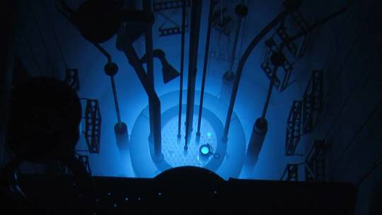
∗ 带电粒子在媒质中运动，其速度超过该媒质中的光速时（这光速小于真空中的光速c 时)，会辐射锥形的电磁波，这种辐射称为切仑柯夫辐射。
Notes:
http://www.guokr.com/answer/696671/

Slide 23
第 6, 7 节例题

Slide 24
例6.12 如图位于 两点的两个波源振幅相等，
频率都是100赫兹，相差为 ，其 相距30米，
波速为400米/秒，(p168)
求: A、B 连线之间因相干涉而静止的各点的位置。
解：如图所示，取A点为坐标原点，A、B联线为
X轴，取A点的振动方程 :
·
·
在X轴上A点发出的行波方程：
B点的振动方程 :

Slide 25
B点的振动方程 :
注意
在X轴上B点发出的行波方程：
因为两波同频率，同振幅，同方向振动，
所以相干为静止的点满足：

Slide 26
相干相消的点需满足：
因为：
可见在A、B两点是波腹处。

Slide 27
例题二：如图 一声源振动的频率为2040赫兹，以速度 向一反射面接近，观察者在 A 处测得拍音的 频率 赫兹，如声速为340米/秒，求：波源移动的速度？
如果波源不动，反射面以速度V=0.20米/秒向观察者接近，测得拍频 赫兹，求波源的频率？
解：1. 观察者接收到的频
率有：直接从远离它的波
源来的声音和经反射面反
射后的频率，两者形成拍。
反射面
声源
观察者

Slide 28
例题二：如图 一声源振动的频率为2040赫兹，以速
度 向一反射面接近，观察者在 A 处测得拍音的
频率 赫兹……
反射面接收到的是向它接近的波源的频率；
反射面反射频率等于入射频率。反射面不动,所以观察者接收到的经反射面反射后的频率就是入射频率.
反射面
声源
观察者

Slide 29
拍频
反射面
声源
观察者
由反射面
来自波源
解出：

Slide 30
因为 可利用泰勒展开，
反射面
波源运动
反射面不动
声源
观察者
且波源的速度 取正，由此得出：

Slide 31
……如果波源不动，反射面以速度V=0.20米/秒向观察者接近，测得拍频 赫兹，求波源的频率？
2. 若波源不动，反射面运动，观察者接收到的频率有：直接从静止的波源来的声音和经相向运动的反射面反射后的频率，两者形成拍。
反射面
声源
观察者
反射面接收到的是“观察者”接近波源的频率；

Slide 32
反射面
反射面接收到的是“观察者”接近波源的频率；
声源
观察者
因反射面运动，所以，A 观察者接收到的反射
频率是反射面作为运动的波源而来的反射频率。

Slide 33
波源不动
反射面运动
反射面
声源
拍频
观察者
来自反射面
来自波源
由此可解出波源的频率。

Slide 34
本章要点
波长、波速和频率
平面波：右行波和左行波
波的能量，能流密度
能流密度是矢量，其方向与波速方向相同。
能流密度是单位时间内通过垂直于
波速方向的单位截面的平均能量。
平面波振幅相等：
球面波：
惠更斯原理
波的叠加原理（独立性原理）
♣两波源具有相同的频率
♦ 相干条件
♣具有恒定的相位差
♣振动方向相同
* 在波节两侧点的振动相位相反。
驻波的表达式：
半波损失
* 两个波节之间的点其振动相位相同。

Slide 35
简正模式
在绳长为 L 的绳上形成驻波的波长必须满足条件
即弦线上形成的驻波波长、频率均不连续
这些频率称为弦振动的本征频率。对应的振动方式称为
简正模式。这与弹簧振子只有一个固有频率不同。
多普勒效应
相对于媒质，波源和观察者同时运动
当波源和观察者相向运动时，
观察者接收到的频率为：
当波源和观察者彼此离开时，
观察者接收到的频率为：

Slide 36
作业：6-34

